Slide 1

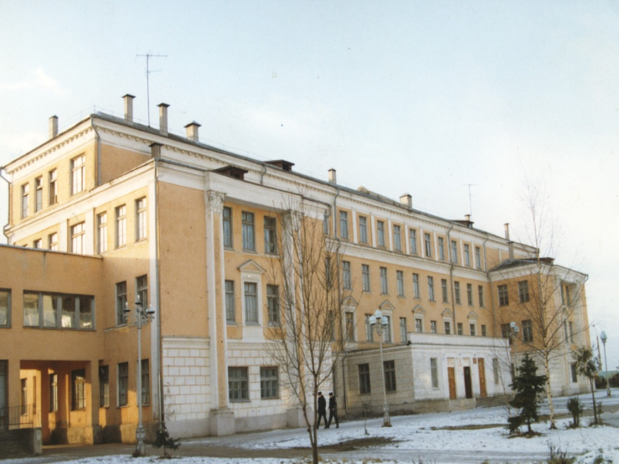
Дополнительное образование в рамках единой образовательной системы гимназии
Многопрофильная гимназия №12 г. Твери
Головкова Н.Б.
заместитель директора по УВР

Slide 2
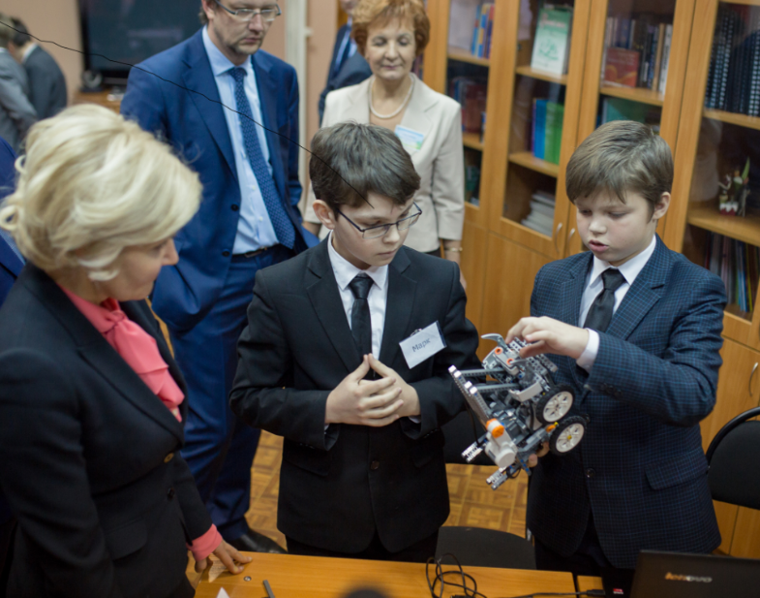
«Чем шире образование, тем лучше результат»
О.Ю. Голодец

Slide 3
Система дополнительного в школе
« … Дополнительное образование детей по праву рассматривается как важнейшая составляющая образовательного пространства, сложившаяся в современном российском обществе. Оно социально, оно восстребованно, требует постоянного внимания и поддержки со стороны общества и государства как образование, органично сочетающее в себе воспитание, обучение и развитие личности ребенка…»
(Концепция модернизации ДО детей РФ»

Slide 4
Создание системы дополнительного образования в школе
Что нужно знать об особенностях современного дополнительного образования детей?
В каком состоянии находится дополнительное образование?
Какую реальную пользу оно может принести современной школе в целом и отдельному ребенку в частности?
Что надо сделать, чтобы занятия не превратились в дополнительные уроки, а школа не стала «камерой хранения» детей до возвращения родителей с работы?

Slide 5
Дополнительное образование документально-правовая база
Конституция Российской Федерации
Закон Российской Федерации «Об образовании»
Закон Российской Федерации
«О дополнительном образовании»
Концепция модернизации дополнительного образования детей Российской Федерации на период до 2020 года

Slide 6
Статус и роль системы дополнительного образования
Дополнение к базовому образованию
Ознакомление с областями знаний, выходящих за рамки общеобразовательной программы
Работа с одаренными детьми, реализация программ начальной профессиональной подготовки
Формирование единого образовательного пространства школы, повышение качества образования

Slide 7
Дополнительное образование
Цель: создание оптимальных условий интеграции основного и дополнительного образования школьников, обеспечивающих максимальный учет их потребностей, интересов и творческих способностей.
Задачи: развитие мотивации к познанию и творчеству
Создание условий для творческой самореализации
Интеллектуальное духовное развитие личности
Профилактика асоциального поведения
Приобщение учащихся к общечеловеческим ценностям
Создание условий для социального, культурного и проффессионального самоопределения
Формирование и закрепление традиций гимназии

Slide 8
Своеобразие дополнительного образования
Целенаправленное добровольное использование свободного от уроков времени для полноценного развития своих потенциальных возможностей
Свобода выбора направлений деятельности, педагога, образовательной программы
Возможность менять виды деятельности, педагога, коллектив
Творческий характер образовательного процесса
Возможность получить допроффессиональную подготовку

Slide 9
Функции дополнительного образования
Обучающая
Социально-адаптивная
Коррекционно -развивающая

Slide 10
Принципы дополнительного образования
Принцип непрерывности и преемственности процесса образования
Принцип системности
Принцип индивидуализации (личностно-ориентированный подход)
Принцип творчества

Slide 11
Организация дополнительного образования
Диагностико-информационный ( изучение желаний и потребностей школьников)
Организационный (объединение в группы по интересам, создание кружков, секций и других занятий)
Методическая и педагогическая поддержка
Текущий контроль и своевременная коррекция работы( учет посещаемости, успеваемость учащихся, закрепление успехов)
Анализ деятельности и выявление перспективных направлений ( мониторинг качества образованности учеников, обмен опытом и т.д.)

Slide 12
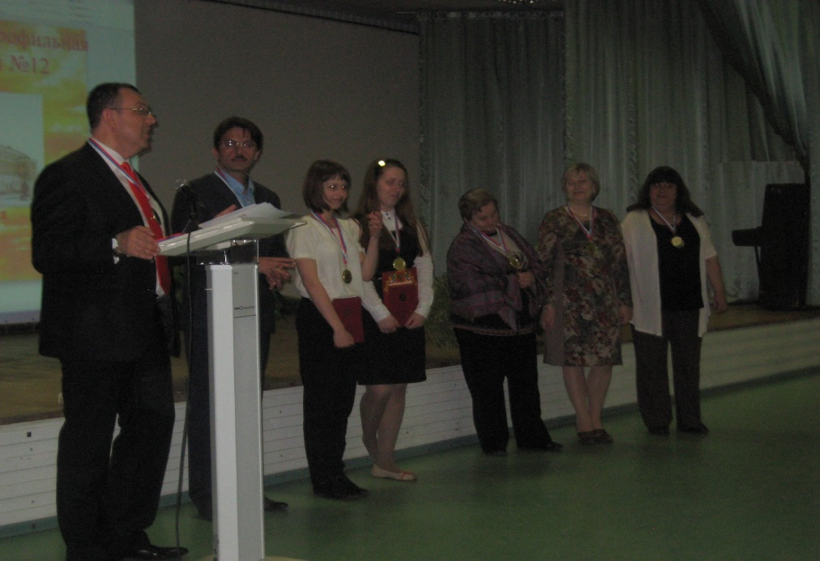
Необходимые ресурсы
Технические
(физическая составляющая)
Инфраструктура
Педагоги
Обучающиеся
Родители
Кадровые
(интеллектуальная составляющая)
Учебно-методические
(информационная составляющая)

Slide 13
Материальная база дополнительного образования
Кабинеты МОУ гимназия №12 ( Желябова, 22; Желябова, 58; Студенческий пер,11а)
Ресурсы для углубленного изучения предметов ( медиолаборатории, лингафонные кабинеты, передвижные станции, робототехника, медиоресурсы, нанолаборатория ит.д.);
Спортивный зал, бассейн, баскетбольная площадка, тренажёрный зал и др.

Slide 14
Дополнительное образование
В 2015-2016 учебном году ДО было представлено 7 направлениями и 45 творческих объединений, 86 педагогов, 1562 ученика ( от 7 до 17 лет)
Кружки и секции работают 7 дней в неделю согласно расписания дополнительного образования
Занятия ведутся по типовым, адаптированным и авторским программам дополнительного образования

Slide 15



Slide 16
Развитие системы дополнительного образования
Учебный год | 2012-2012 | 2012-2013 | 2013-2014 | 2015-2016
Кол-во | 1227 | 1343 | 1357 | 1562
% | 76 | 83 | 84 | 91

Slide 17

Требования к личности учителя, работающего с одарёнными учащимися:
нравственность
желание работать нестандартно
мотивационная готовность к работе с одарёнными учащимися
увлечённость своим делом
знание психологии одарённых учащихся
поисковая активность
эрудированность
знание всех областей человеческой жизни
любознательность

Slide 18
Сотрудничество с вузами города Твери
ТвГУ
Самсонов Владимир Михайлович, доктор физико-математических наук
Малышкина Ольга Витальевна, доктор физико-математических наук
Пастушенков Александр Григорьевич, кандидат физико-математических наук
Дегтева Ольга Борисовна, кандидат физико-математических наук
Сукманова Нина Юрьевна, кандидат географических наук
Сергеева Нина Михайловна, кандидат филологических наук
Спасская Татьяна Александровна, старший преподаватель
Белов Александр Николаевич, старший преподаватель
Миловидов Алексей Сергеевич, старший преподаватель
Федотова Марина Евгеньевна, кандидат филологических наук
Володькина Галина Михайловна, кандидат биологических наук

Slide 19

Дополнительное образование
физкультурно-спортивное
художественно-эстетическое
Историко-патриотическое
туристко-краеведческое
техническое
Эколого-биологическое
Детские объединения по профильным и непрофильным предметам

Slide 20
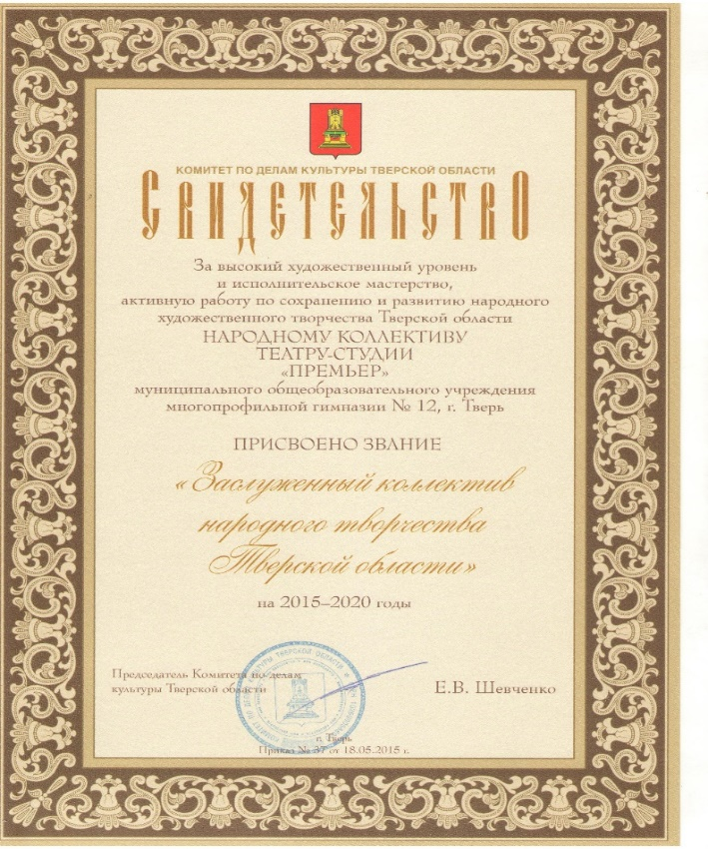
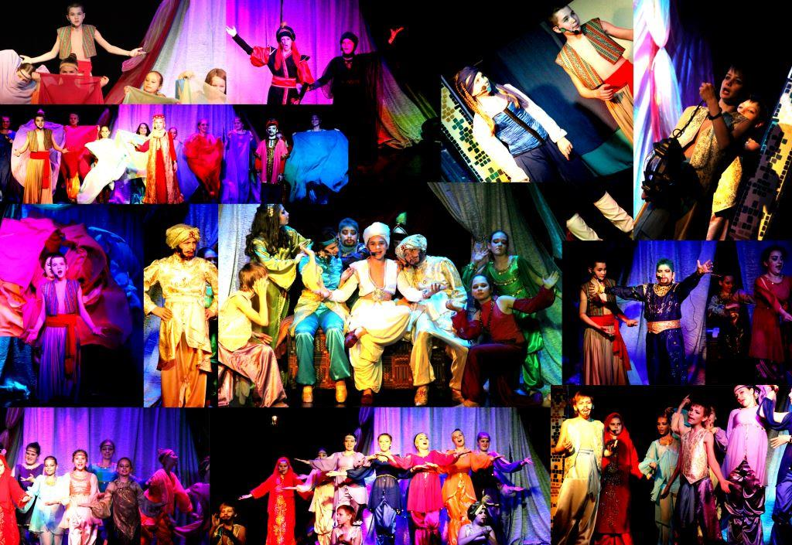
художественно-эстетическое направление

Slide 21
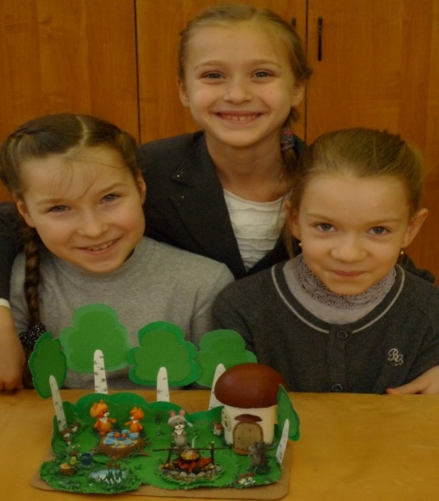
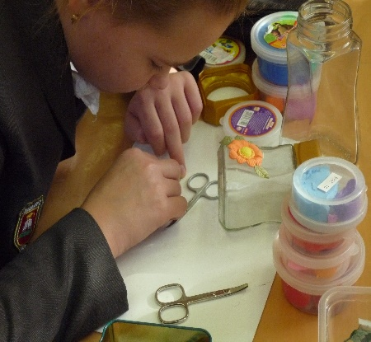
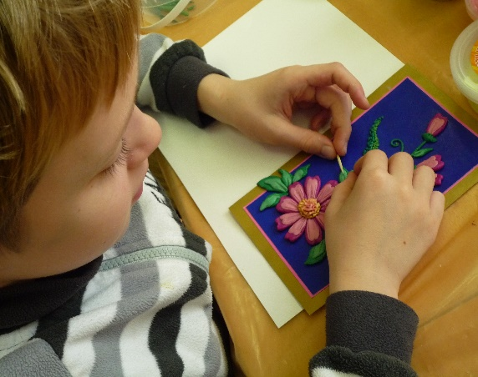
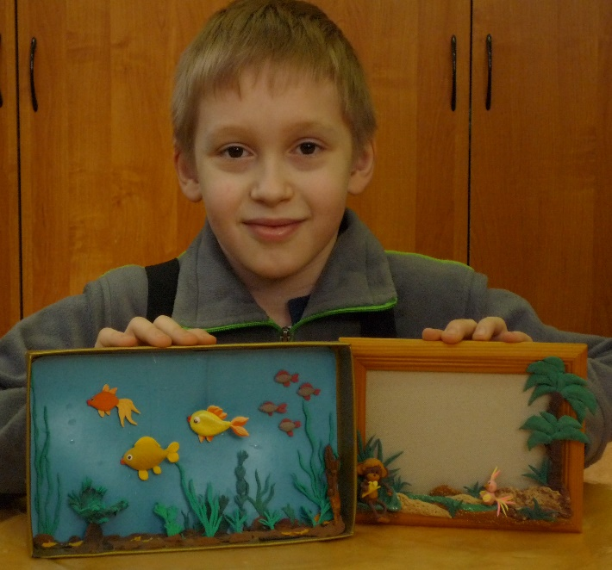
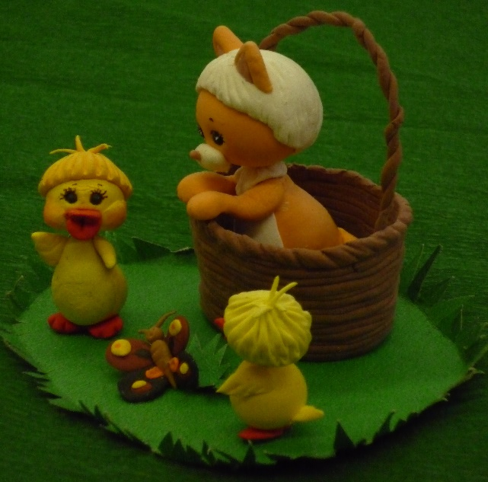
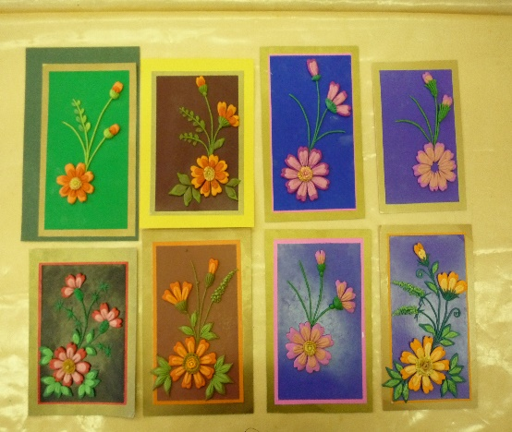
художественно-эстетическое направление

Slide 22
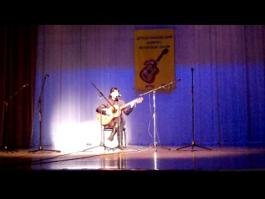


художественно-эстетическое направление

Slide 23
Дополнительное образование

Slide 24
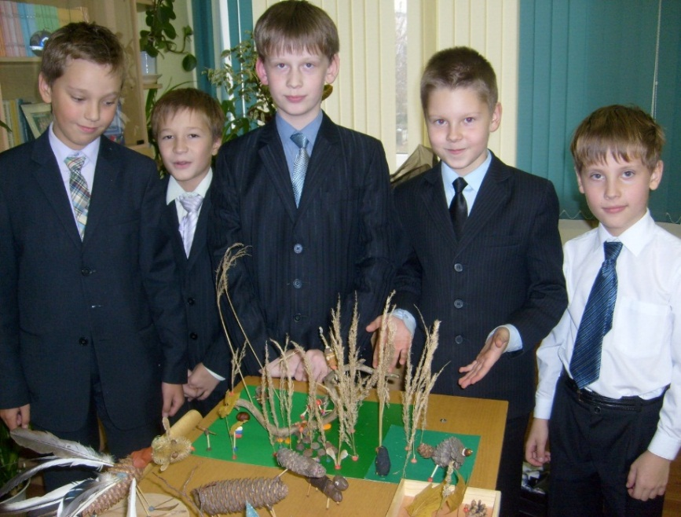
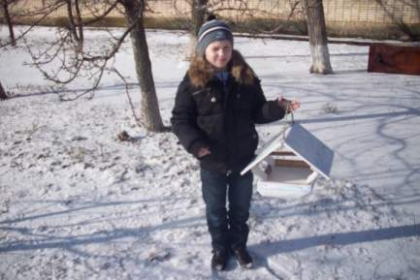
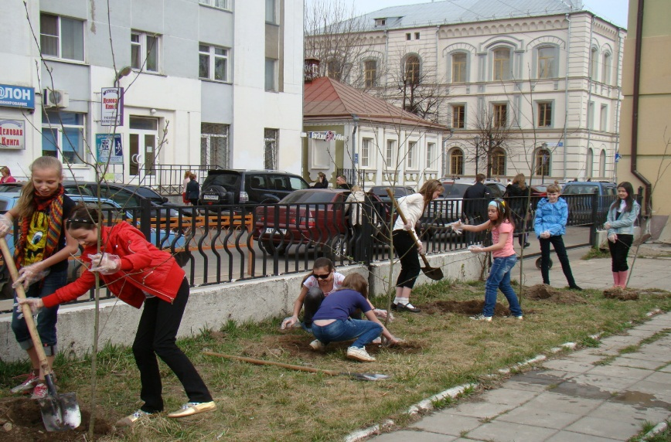
Эколого-биологичекое направление

Slide 25
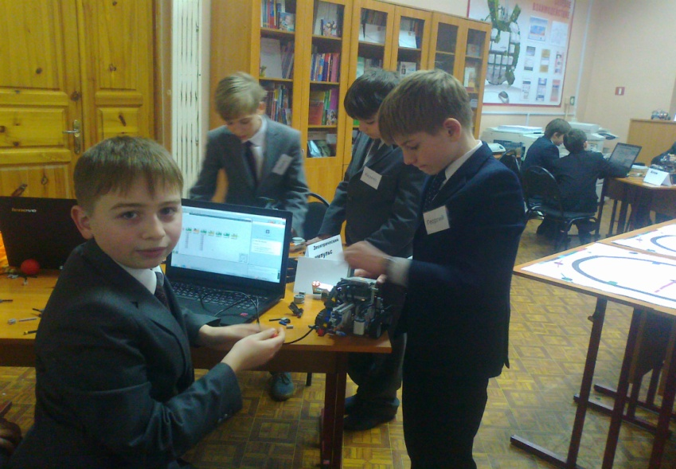
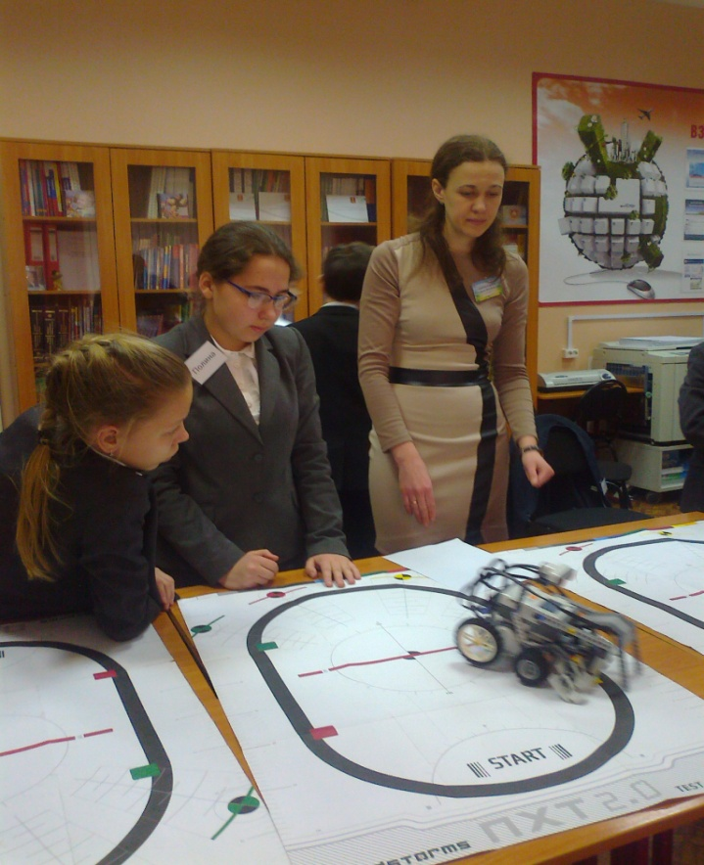
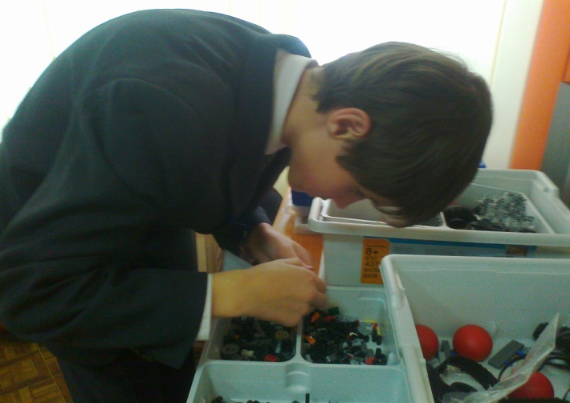
Техническое направление

Slide 26

Формы работы с одаренными детьми
Формы работы с одаренными детьми
групповые занятия с одаренными учащимися
предметные кружки, кружки по интересам, секции
курсы по выбору, факультативы, спецкурсы
работа по индивидуальным планам
исследовательская деятельность и участие в НПК
сотрудничество с другими школами, ВУЗами
творческие мастерские
участие в олимпиадах, конкурсах
участия в Интернет-олимпиадах
предметная декада

Slide 27

Виды деятельности
Социальные проекты
Занятия в заочных
олимпиадах
Исследовательская
деятельность
Индивидуальные
занятия
Участие в
конкурсах
Работа по творческим
проектам
Обеспечение высокого
уровня компьютерной
грамотности учеников
Участие в муниципальных,
региональных, олимпиадах

Slide 28
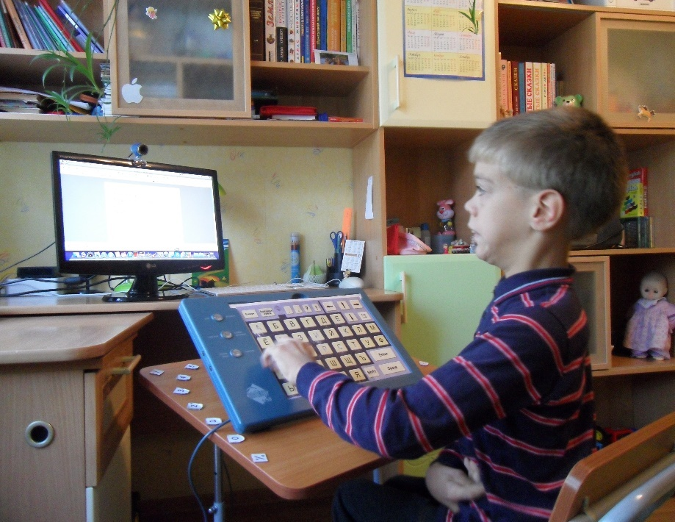
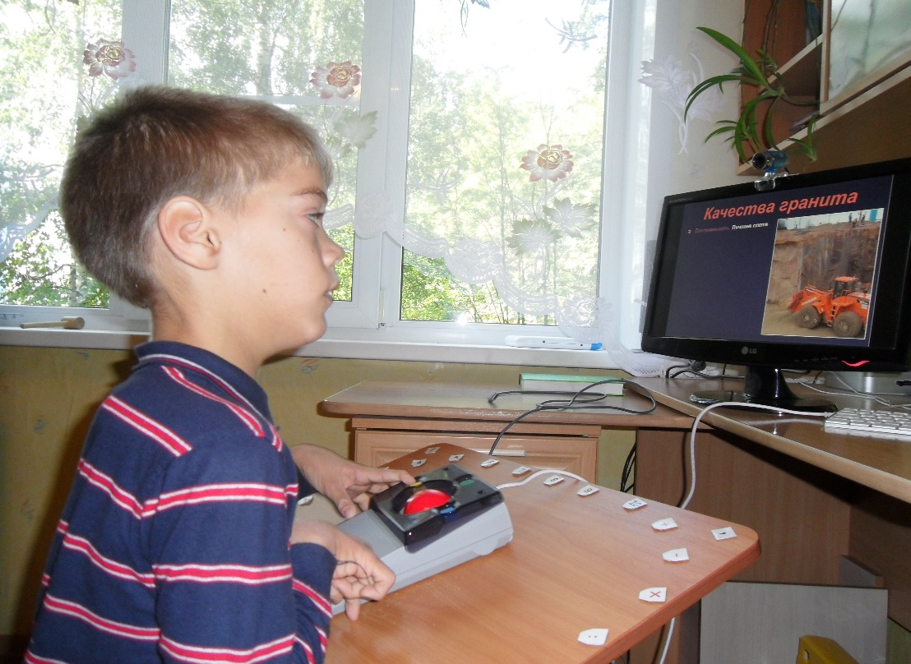
Дистанционная образовательная среда

Slide 29

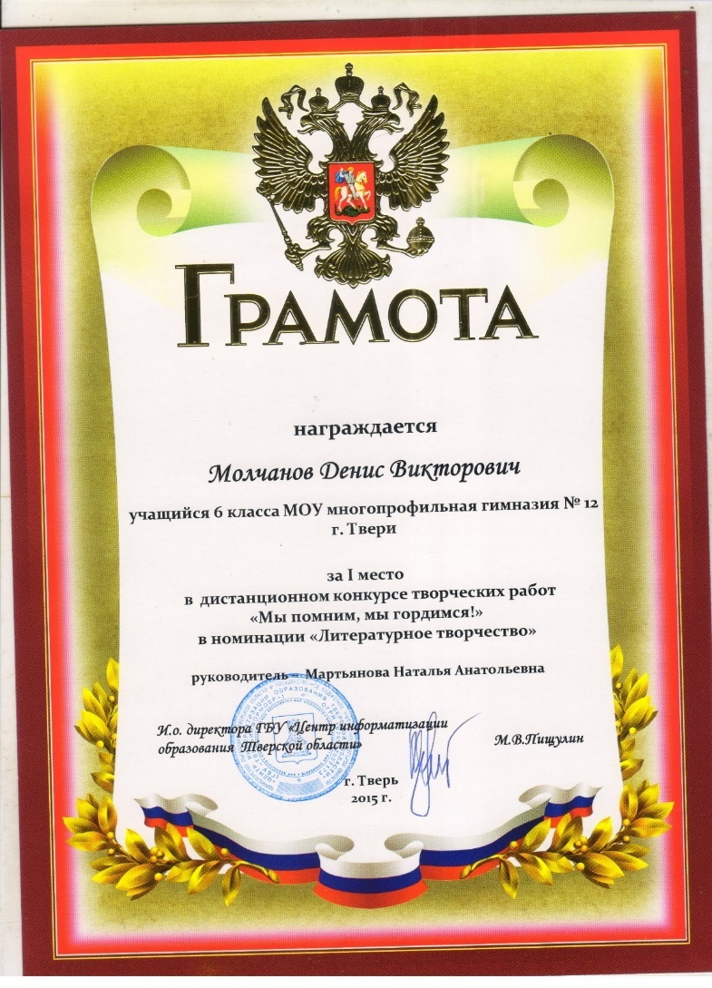

Участие в конкурсах

Slide 30
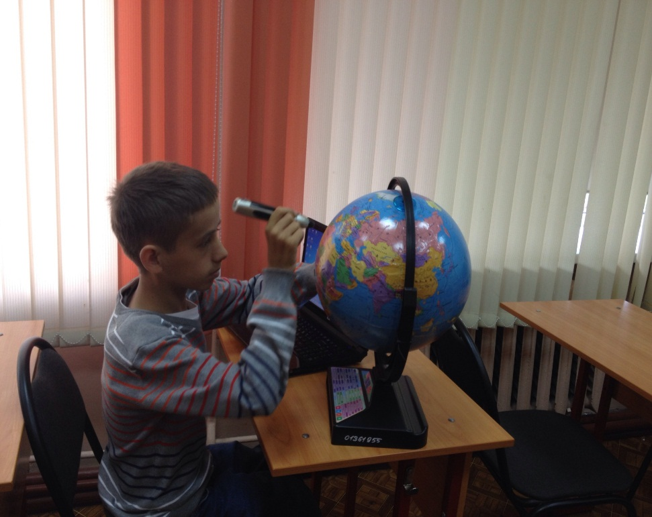

Исследовательская деятельность обучающихся
Без стремления к научной работе учитель элементарной школы попадает под власть трех педагогических демонов: банальности, механичности, рутинности
Фридрих Дистервег

Slide 31
Научно-исследовательская деятельность
 | Конкурс рефератов | НПК : «Шаг в будущее»
2008-2009 |  | 20
2009-2010 | 10 | 12
2010-2011 | 14 | 17
2011-2012 | 21 | 7
2012-2013 | 11 | 9
2013-2014 | 12 | 15
2014-2015 | 13 | 15

Slide 32
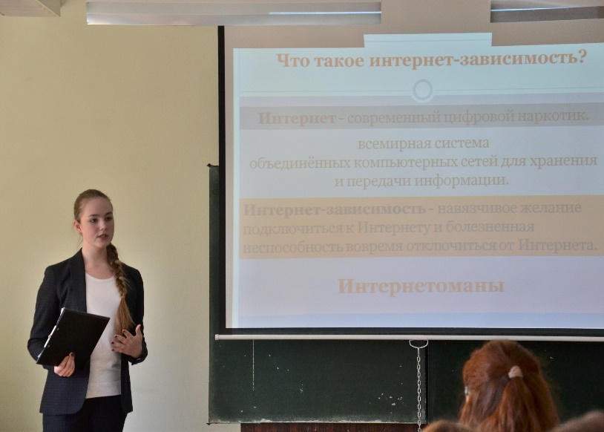
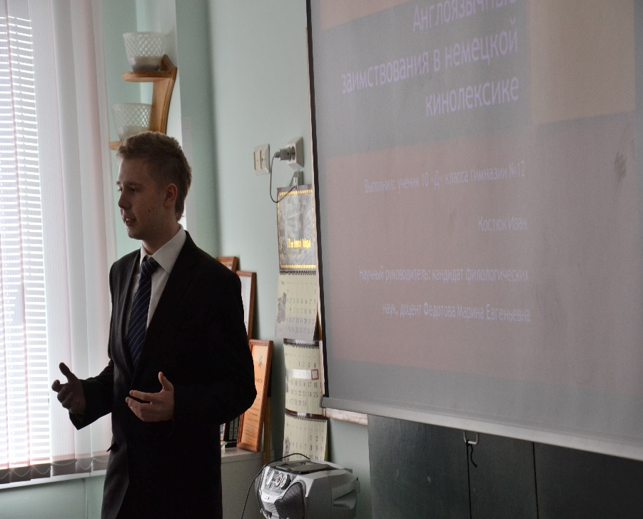
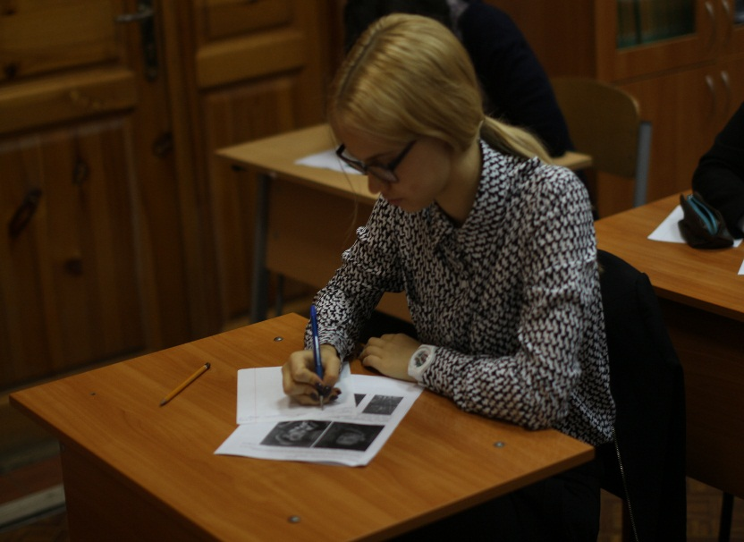
Участие в олимпиадах, конференциях

Slide 33
Всероссийская олимпиада школьников по предметам
 | 2008-2009 | 2009-2010 | 2010-2011 | 2011-2012 | 2012-2013 | 2013-2014 | 2014-2015
Муниципальный этап
Кол-во участников | 67 | 69 | 72 | 74 | 67 | 122 | 224
Кол-во победителей и призеров | 32 | 31 | 33 | 56 | 42 | 50 | 52
Региональный этап
Кол-во участников | 36 | 37 | 40 | 56 | 49 | 57 | 59
Кол-во победителей и призеров | 16 | 18 | 21 | 31 | 23 | 33 | 30
Заключительный этап
Кол-во участников | 9 | 6 | 8 | 8 | 7 | 7 | 8
Кол-во победителей и призеров | 2 | 1 | 2 | 2 | 3 | 3 | 3

Slide 34
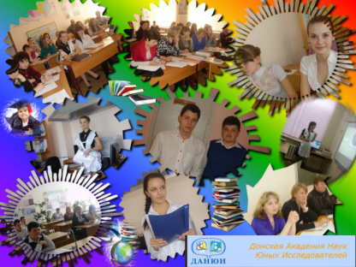
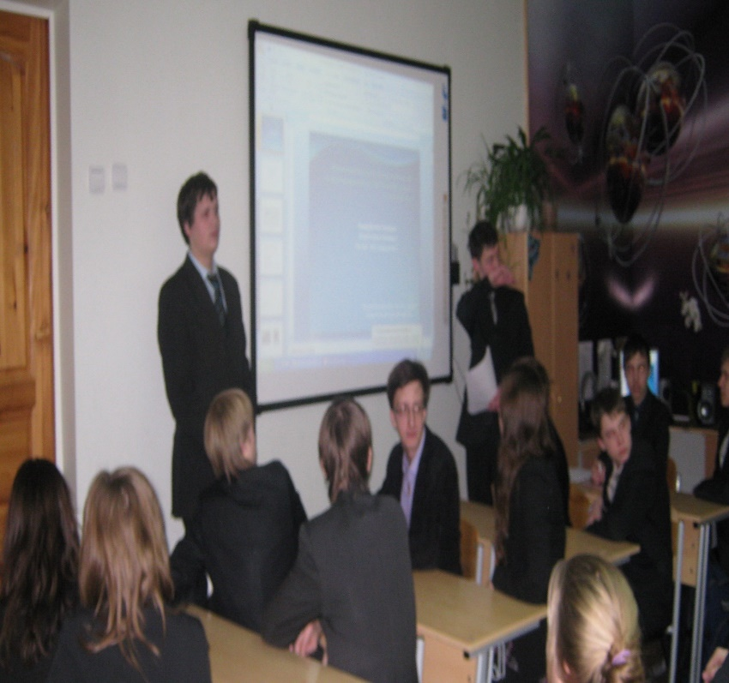
Проектная деятельность
«… четыре столпа, на которых основывается современное образование: научиться познавать, научиться делать, научиться жить вместе, научиться жить»
Из доклада международной комиссии по образованию для XXI века.
Деятельность реализуется через:
выступления учащихся на уроках-семинарах, уроках-зачетах, обобщающих уроках с сообщениями;
участие в обсуждении докладов, рефератов, дискуссионных статей;
подготовку рефератов по изучаемым темам программы;
выполнение индивидуальных или групповых заданий.

Slide 35
Поощрения одаренных детей
Публикация в СМИ
Проведение праздника Победителей и вручение наград
Гимназический стенд «Лучшие ученики гимназии»
Гранты муниципального, регионального, федерального уровня

Slide 36
Обладатели грантов в номинации «Талантливой молодежь»
 | 2008-2009 | 2009-2010 | 2010-2011 | 2011-2012 | 2012-2013 | 2013-2014 | 2014-2015
муниципальный уровень |  |  |  | 4 | 8 | 15
Региональный уровень |  | 1 |  |  | 3 | 1
Федеральный уровень | 2 | 1 | 2 | 2 | 3 | 3 | 3
Итого: | 2 | 2 | 2 | 6 | 14 | 19 | 3

Slide 37
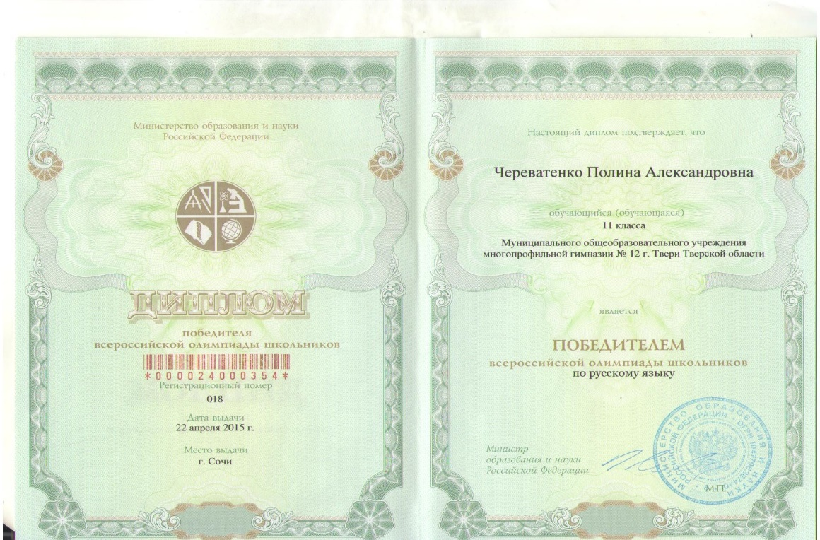
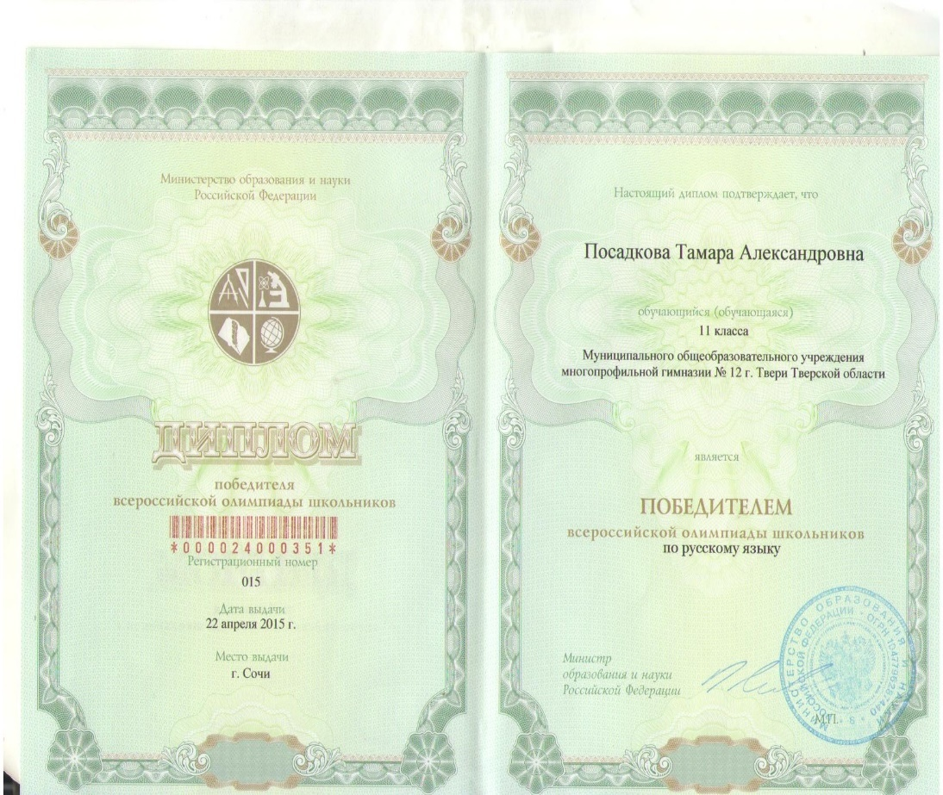
Заключительный этап Всероссийской олимпиады школьников 2015

Slide 38
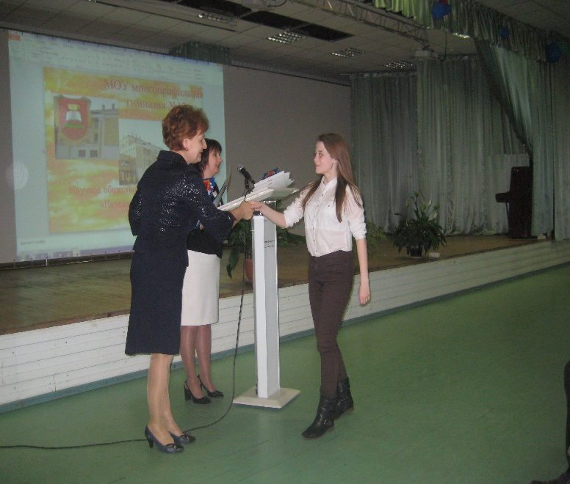
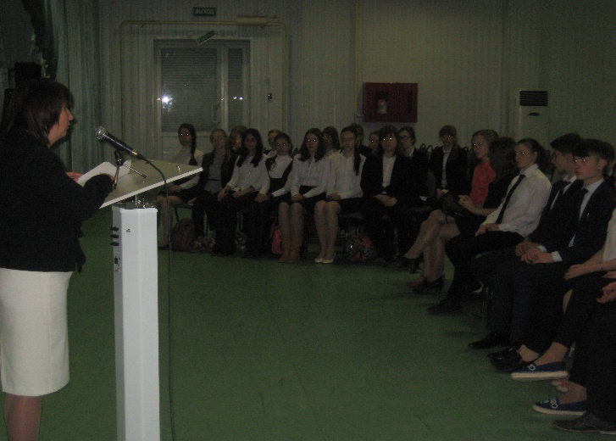
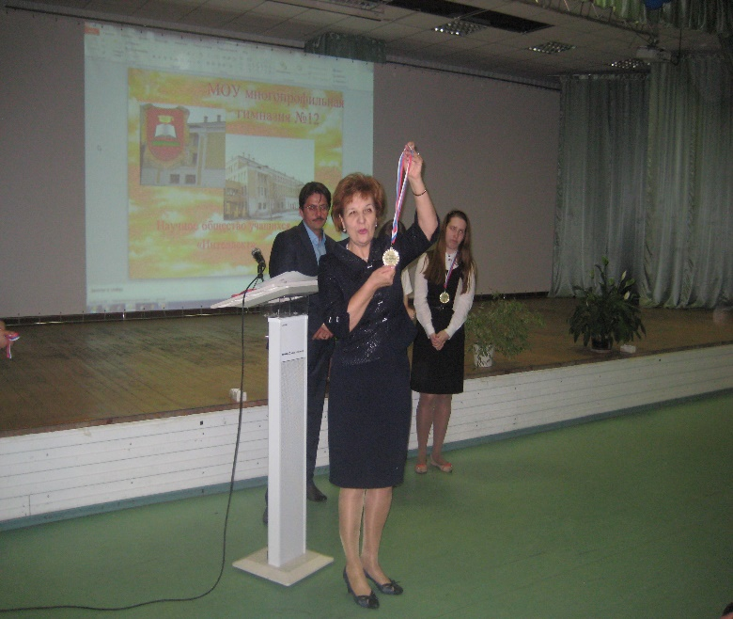
Награждение победителей

Slide 39
Награждение победителей

Slide 40
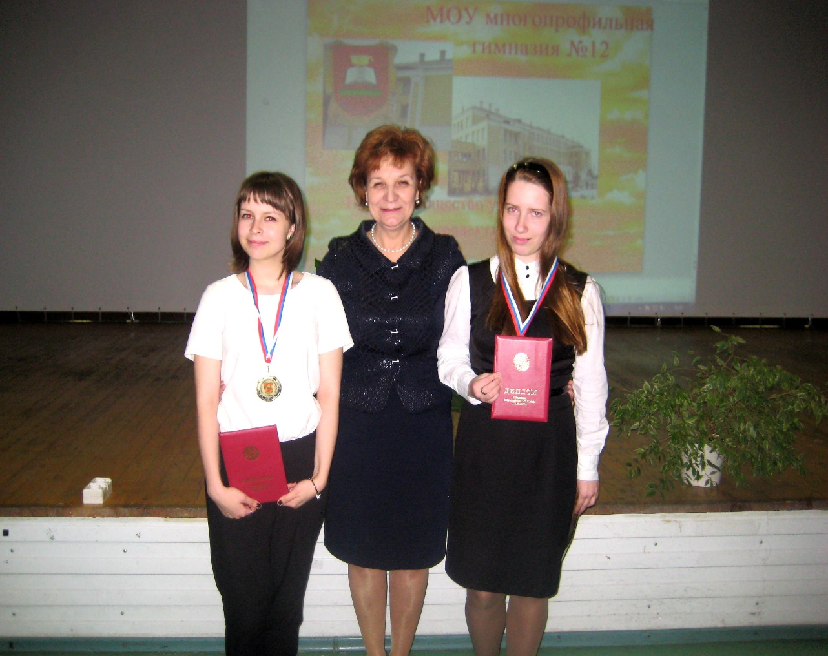
Заключительный этап Всероссийской олимпиады школьников 2015
Посадкова Тамара – 11в лингвистический класс
Череватенко Полина – 11в лингвистический класс

Slide 43
Дополнительное образование
Система дополнительного образования дает возможность каждому ребенку выбрать себе занятие по душе, позволяет создать условия для полной занятости учащихся, создает условия для углубленного изучения многих предметов.
Работа с учащимися в рамках дополнительного образования выполняет важные воспитательные функции: целенаправленно организует досуг учащихся, формирует творческую личность, предупреждает асоциальное поведение.
Способствует обучению основам проектной и исследовательской деятельности.
Система дополнительного образования способствует повышению творческого потенциала педагогических кадров, выявлению и распространению передового педагогического опыта.

Slide 44
Одарённый человек, словно яркая звёздочка на небосклоне, требующая к себе особого внимания. Необходимо заботиться о нём, чтобы он превратился в красивую, полную сил звезду.

Slide 45

В каждом человеке – солнце, только дайте ему светить
Сократ

